Slide 1
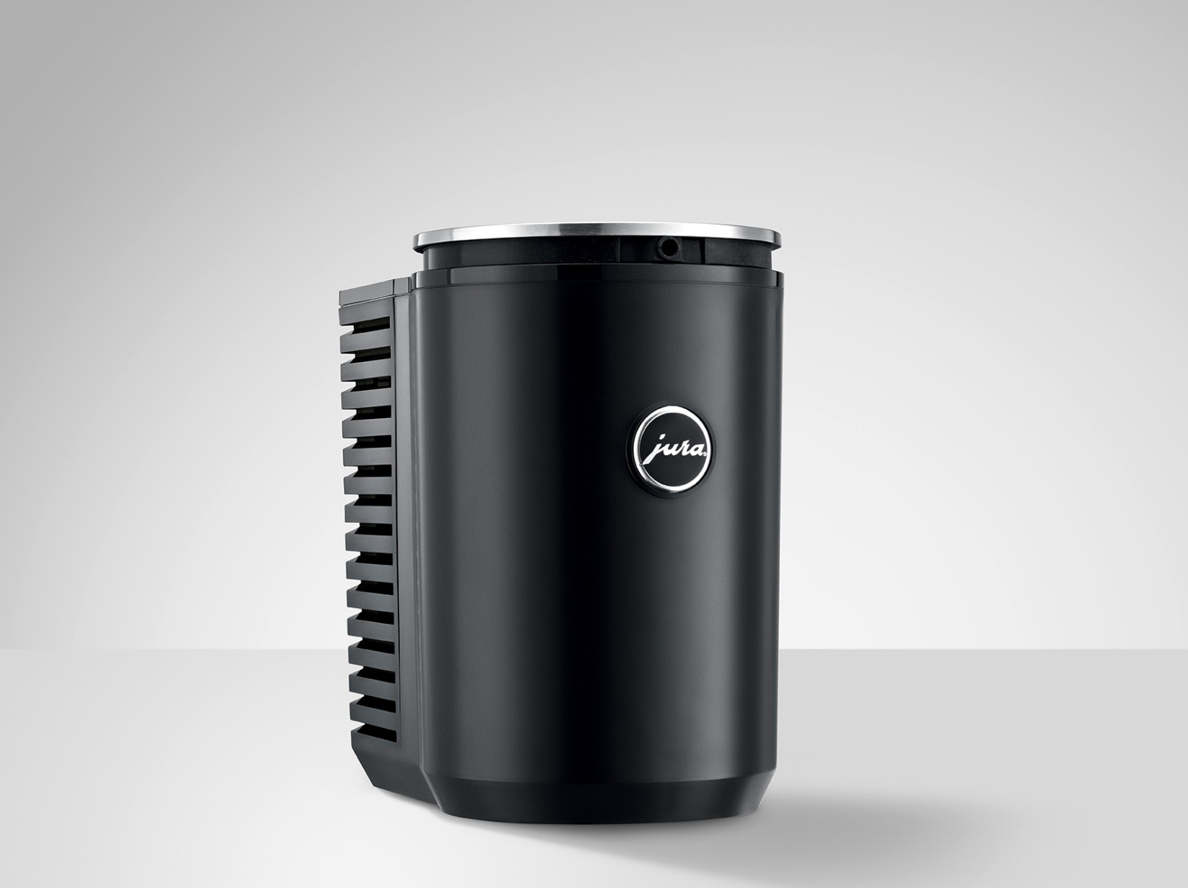
Cool Control –
Doskonałe mleko schłodzone do 4°C
Notes:
Smak modnych specjałów z mlekiem został udoskonalony dzięki zmodyfikowanej pod względem technicznym i wizualnym chłodziarce Cool Control.

Slide 2
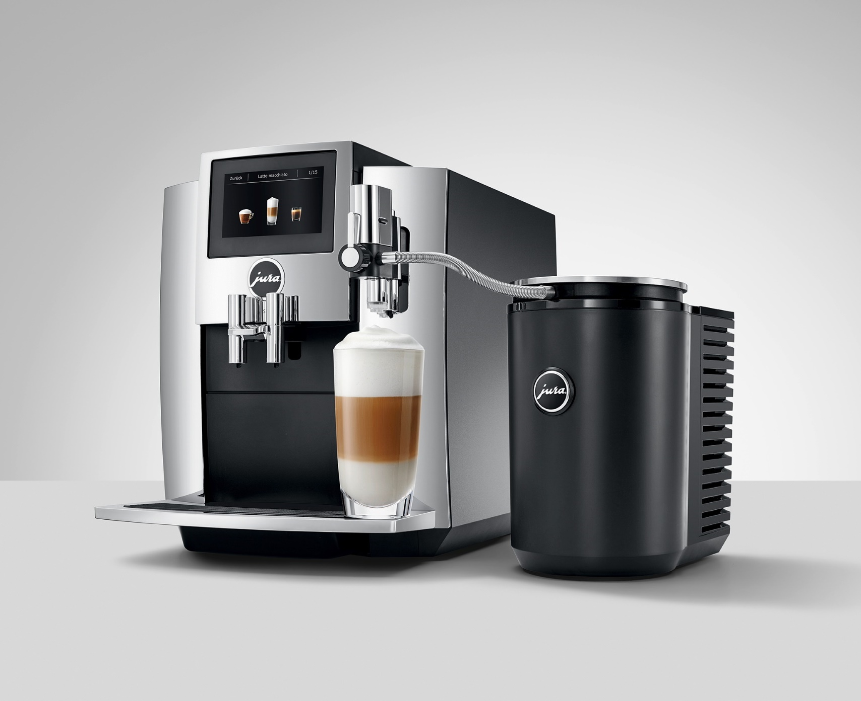
Notes:
Dzięki innowacyjnej chłodziarce do mleka każdy miłośnik kawy może nie tylko rozkoszować się idealnym smakiem specjału, lecz także cieszyć oko pięknym urządzeniem.
Mleko o idealnej temperaturze 4° C w połączeniu z optymalnymi warunkami higienicznymi stanowi doskonałą podstawę do przyrządzania specjałów według różnorodnych receptur.
Elegancki wygląd, wytrzymałe materiały i wysokiej jakości detale z aluminium oraz optymalny komfort obsługi sprawiają, że chłodziarka Cool Control stanowi idealne uzupełnienie każdego automatycznego ekspresu do kawy.
Chłodziarka Cool Control, 1,0 litr, czarna, art. 24055
Chłodziarka Cool Control, 1,0 litr, biała, art. 24071
Wireless Transmitter, art. 24031

Slide 3
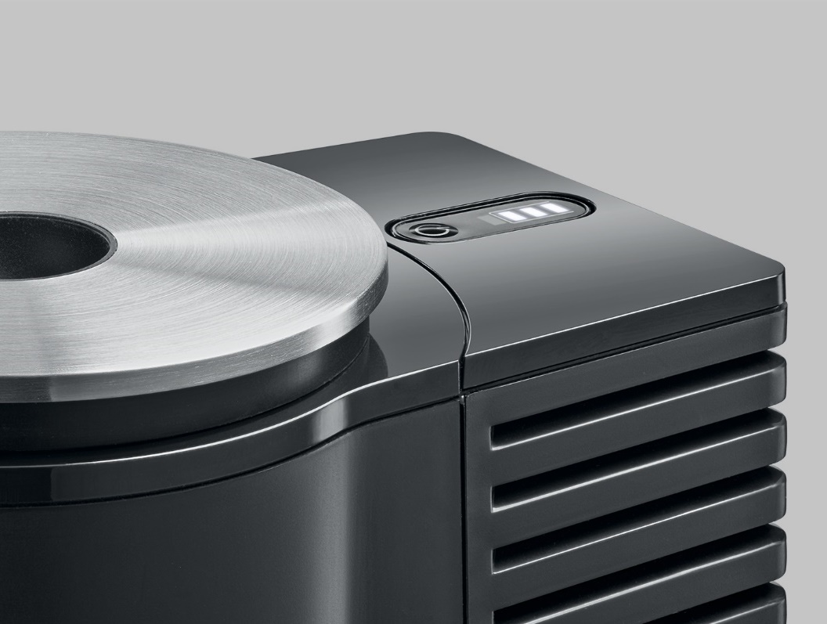
Przemyślana konstrukcja
Notes:
Kształt i wygląd chłodziarki Cool Control są typowe dla klasycznego wzornictwa JURA, jak również idealnie opracowane z myślą o łatwej obsłudze i najwyższych standardach higienicznych. Chłodziarka Cool Control przekonuje szlachetnymi materiałami, pokrywą wykonaną z wysokiej jakości pełnego aluminium i eleganckimi szczelinami wentylacyjnymi. Ze względu na wyrazistą, prostą formę chłodziarka Cool Control 1,0 l pasuje do każdego automatycznego ekspresu do kawy JURA.

Slide 4
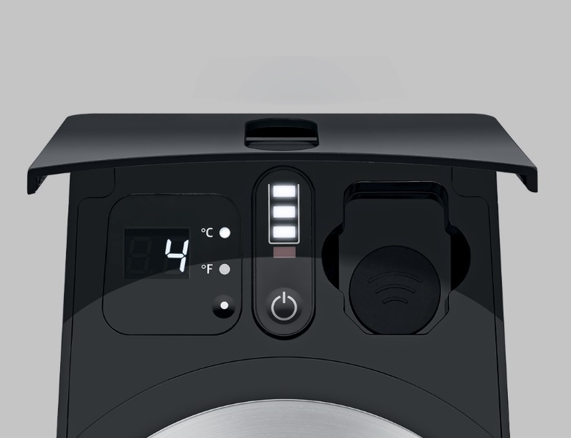
Doskonale przygotowane mleko
Notes:
Chłodziarka Cool Control sprawia, że pianka mleczna do modnych napojów, takich jak flat white, jest zawsze świeża i perfekcyjnie puszysta. A wszystko dzięki stale utrzymywanej, optymalnej temperaturze schłodzonego mleka wynoszącej 4° C. Można również zapomnieć o nieprzyjemnych rozpryskach mleka podczas przyrządzania kawy. Bezprzewodowa i stała komunikacja między chłodziarką Cool Control a automatycznym ekspresem do kawy oraz nowy, zintegrowany wskaźnik poziomu napełnienia dbają o odpowiednie uzupełnianie mleka.

Slide 5
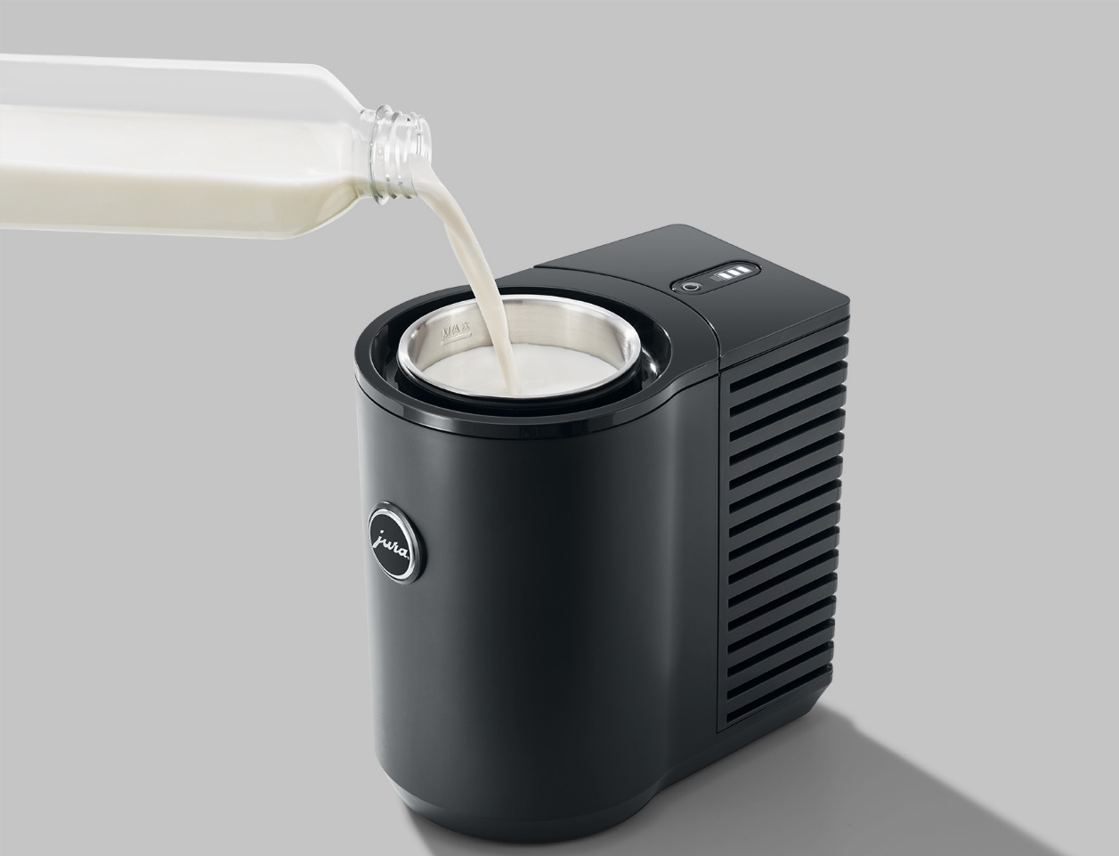
Maksymalny komfort obsługi
Notes:
Wygodne i bezpośrednie uzupełnienie mleka bez konieczności uciążliwego wyjmowania pojemnika na mleko, cyfrowy wskaźnik temperatury oraz optymalnie dopasowana do pojemnika, zakładana pokrywa aluminiowa gwarantują wyjątkowo prostą i komfortową obsługę.

Slide 6
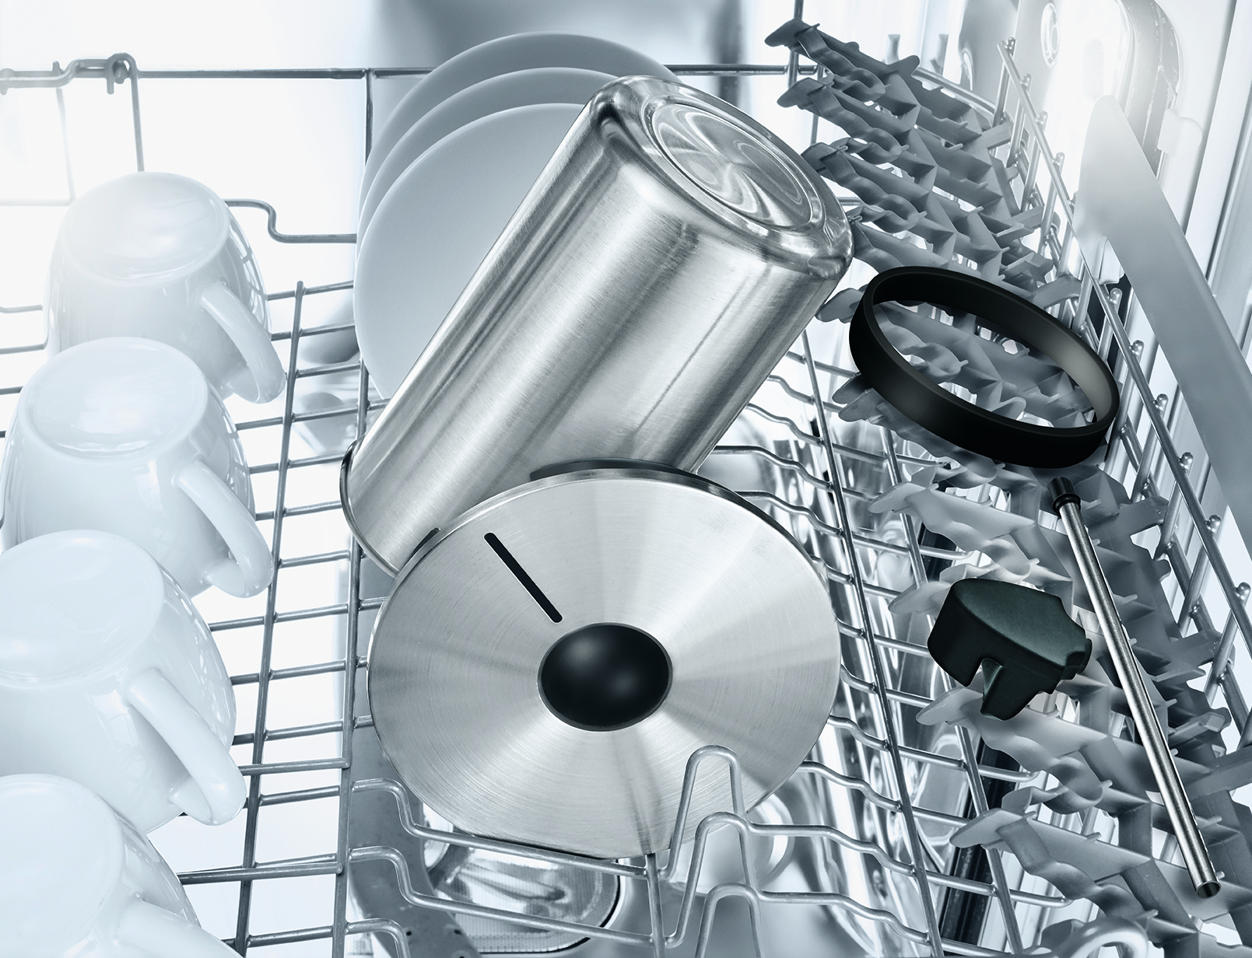
Optymalne warunki higieniczne
Notes:
Idealnie dopasowane połączenia wtykowe zapewniają optymalny poziom higieny przyrządzania mleka – od chłodziarki Cool Control, aż do napełnienia filiżanki. Od wysokiej jakości pojemnika na mleko ze stali szlachetnej po lancę ssącą – wszystkie elementy mające kontakt z mlekiem nadają się do mycia w zmywarce, dlatego są bardzo łatwe w czyszczeniu:
- pojemnik ze stali szlachetnej
- pierścień silikonowy
- pokrywa
- rurka metalowa
- adapter

Slide 7
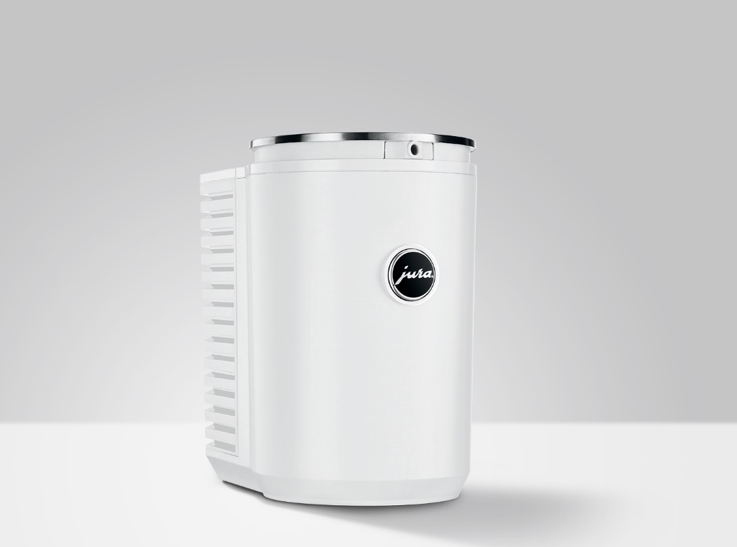
Chłodziarka Cool Control White
Notes:
Optymalnie dopasowana do białych automatycznych ekspresów do kawy.
Chłodziarka Cool Control, 1,0 litr, czarna, art. 24055
Chłodziarka Cool Control, 1,0 litr, biała, art. 24071

Slide 8
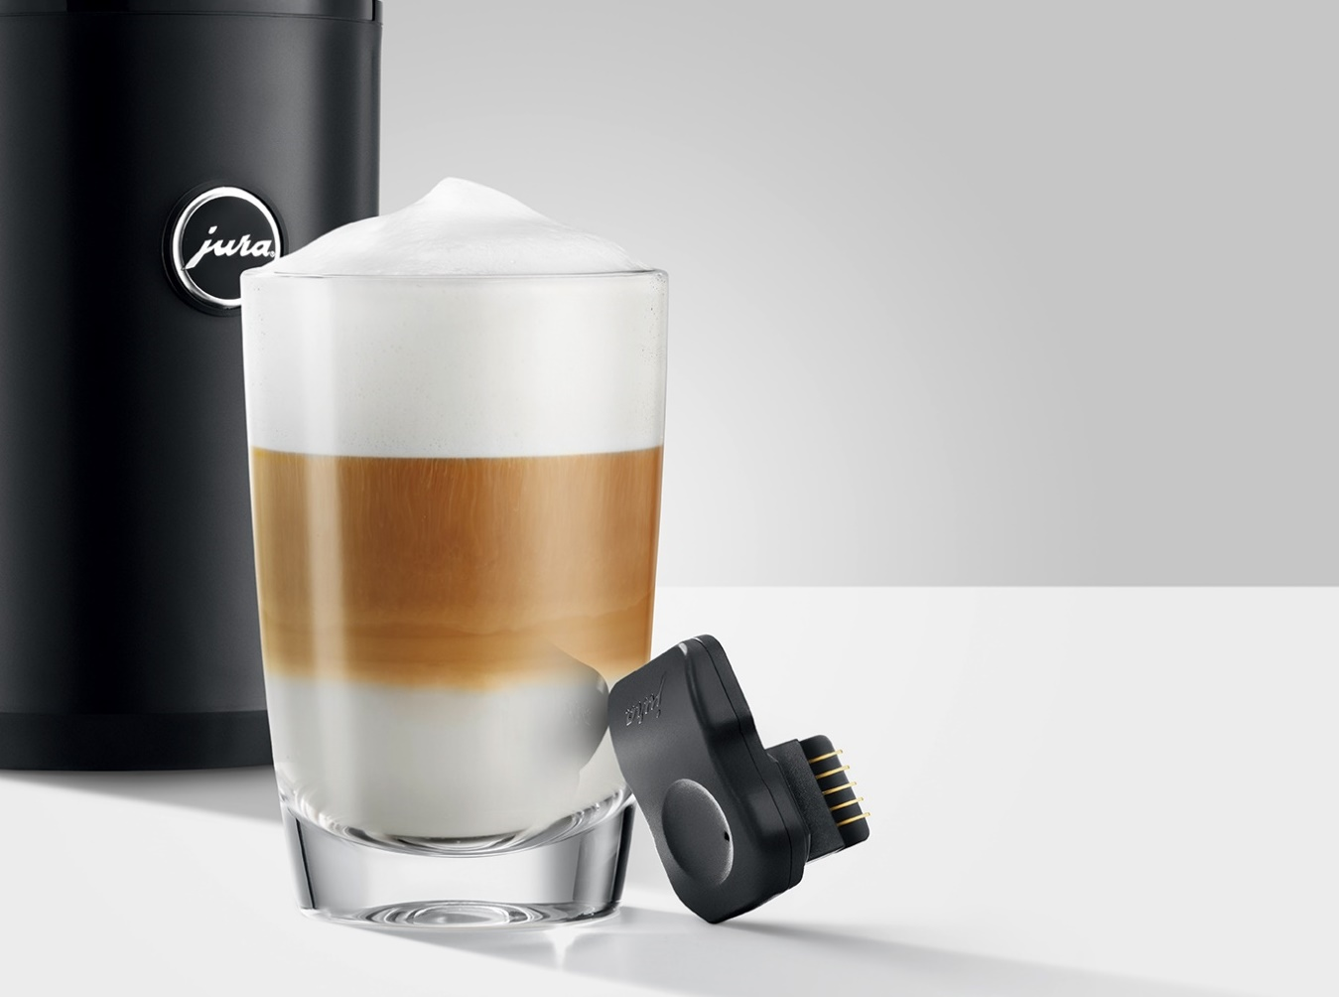
Wireless Transmitter
Notes:
Za pośrednictwem takich akcesoriów, jak «Wireless Transmitter» do chłodziarki Cool Control możliwa jest bezprzewodowa komunikacja z automatycznymi ekspresami do kawy.
Ważne: Automatyczny ekspres do kawy musi być wyposażony w Smart Connect.
Należy pamiętać, że z automatycznym ekspresem do specjałów kawowych można połączyć tylko albo chłodziarkę Cool Control, albo aplikację JURA.

